Slide 1
Муниципальное бюджетное общеобразовательное учреждение
Садовская средняя общеобразовательная школа филиал с.Лозовое
с.Лозовое Тамбовского района Амурской области
Тема:
Праздники
и обряды
народов мира
МХК. 8 класс
Составила учитель русского языка и литературы
Ефимова Нина Васильевна
2016 г.

Slide 2
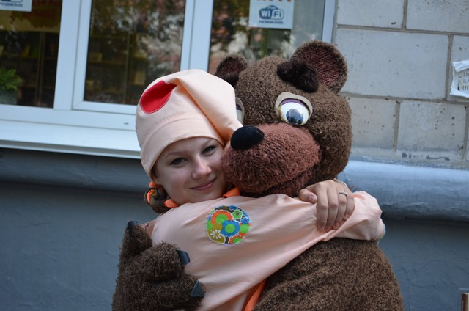
«Всякая душа празднику рада»
(пословица)

Slide 3
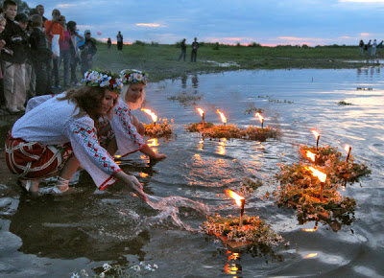
Праздник – важнейший элемент традиционной народной культуры.
Обряд – совокупность установленных обычаев действий, связанных с религиозными или бытовыми традициями жизни народа.

Slide 4
Обряд, ритуал, церемония
Виды праздников и обрядов
Семейно-бытовые
Религиозные
Календарные
Общественно-политические

Slide 5
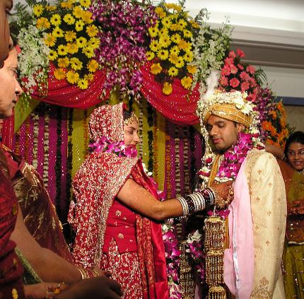
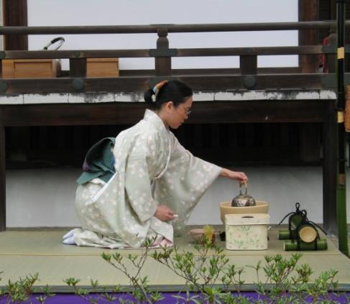
«Если предоставить всем народам выбирать самые лучшие из всех обычаев и правил, то каждый народ выбрал бы свои собственные»
Греческий историк и философ Геродот.

Slide 6
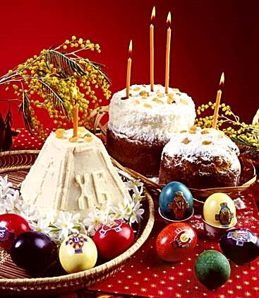
Религиозные праздники
Пасха

Slide 7
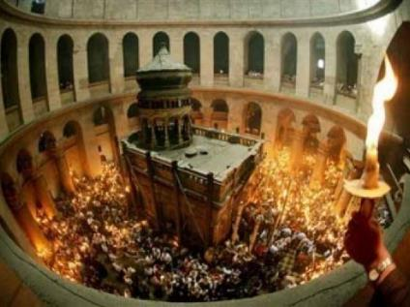
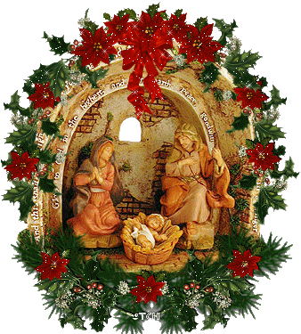
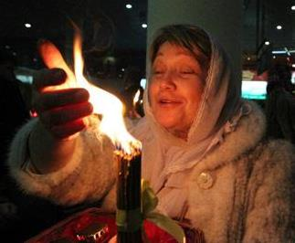
Рождество Христово

Slide 8
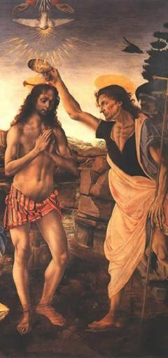
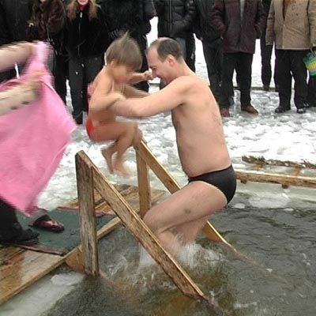
Крещение
Христово

Slide 9
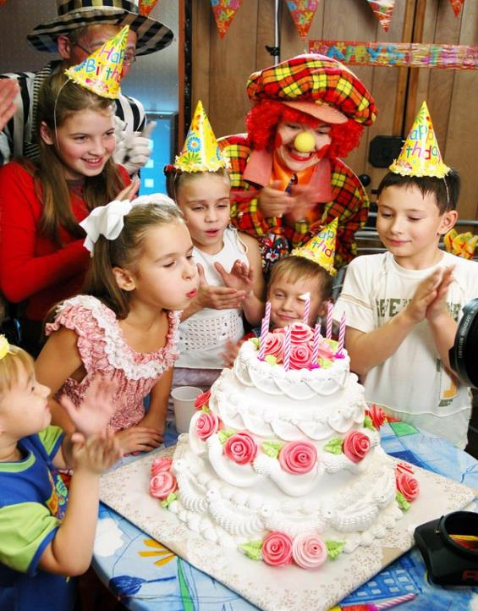
Семейно-бытовые праздники

Slide 10
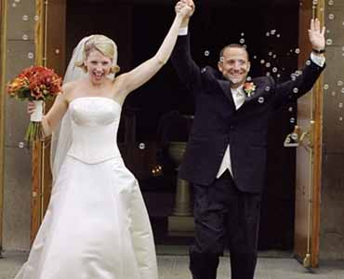
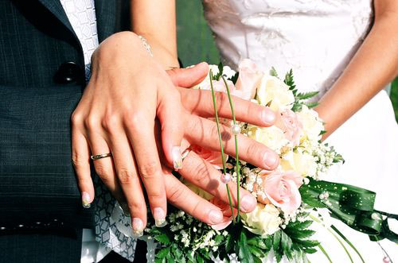

Slide 11
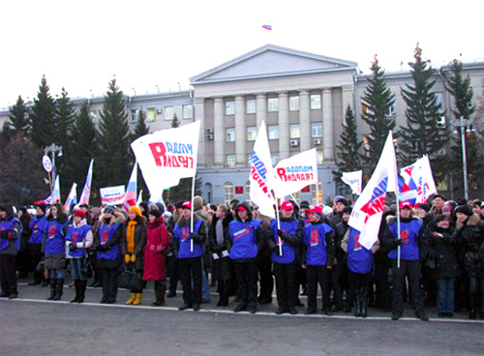
Общественно-
политические праздники

Slide 12
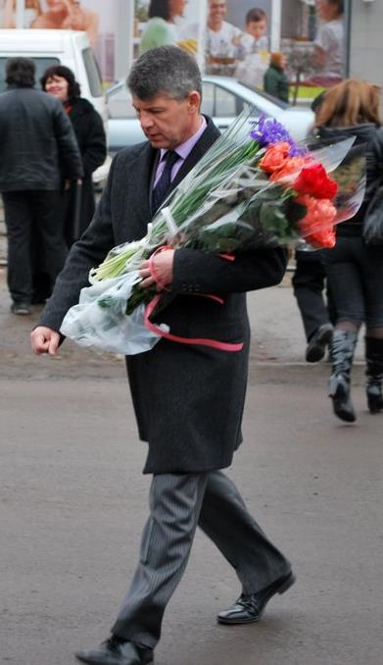

Slide 14
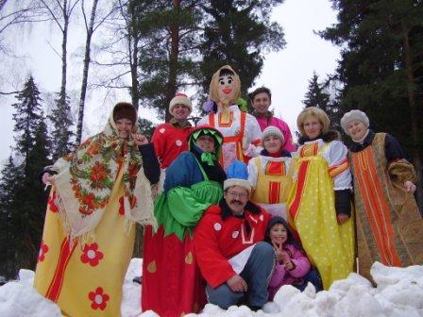
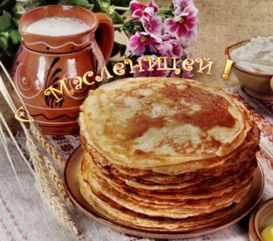
Календарные праздники

Slide 16
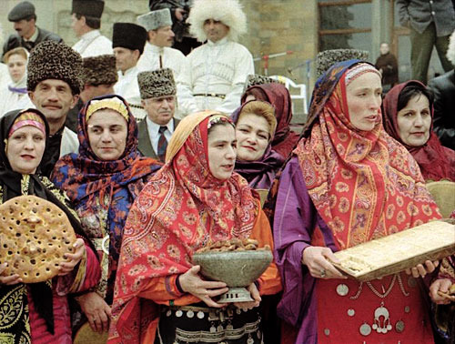
День первой борозды

Slide 17
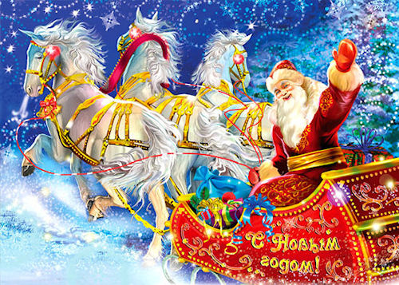

Slide 18
Литература.
Учебник «Мировая художественная культура». 7-9 классы: Базовый уровень. Г.И.Данилова. Москва. Дрофа. 2010 год.
Мир художественной культуры (поурочное планирование), 8 класс. Ю.Е.Галушкина. Волгоград. Учитель. 2007 год.
Мир художественной культуры (поурочное планирование), 8 класс. Н.Н.Куцман. Волгоград. Корифей. 2009 год.

